Slide 1
Perancangan Sistem
Pertemuan 4
Dosen Pengampu: Sandfreni
Prodi Sistem Informasi - Fakultas Ilmu Komputer

Slide 2
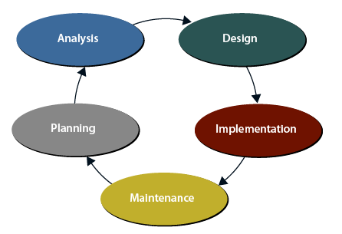
Perancangan Sistem

Slide 3
Definisi
Tahap setelah analisis dari siklus pengembangan sistem
Persiapan untuk rancang bangun implementasi
Menggambarkan bagaimana suatu sistem dibentuk
Dapat berupa penggambaran, perencanaan dan pembuatan sketsa (pengaturan dari beberapa elemen yang terpisah ke dalam satu kesatuan yang utuh dan berfungsi)
Termasuk menyangkut mengkonfigurasikan komponen perangkat lunak dan perangkat keras dari suatu sistem

Slide 4
Tujuan Perancangan Sistem
Untuk memenuhi kebutuhan kepada pemakai sistem
Untuk memberikan gambaran yang jelas dan rancang bangun yang lengkap kepada pemrogram komputer dan ahli teknik lainnya

Slide 5
Tahapan Perancangan
Perancangan Secara Umum
Perancangan Secara Terinci

Slide 6
Perancangan Secara Umum
Dilakukan stlh tahap analisis yang selesai dan disetujui oleh Manajemen.
Tujuan → Memberikan gambaran umum sistem kepada USER tentang sistem yang baru.
Merupakan persiapan dari Perancangan sec. Terinci
Mengidentifikasikan komponen-kompone SI yang akan didesain secara terinci
Komponen-komponen SI dirancang dengan tujuan untuk dikomunikasikan dengan USER bukan dengan Developer.
Komponen SI yang didesain a.l :
model , Input, Output, Database, Teknologi dan Kontrol.

Slide 7
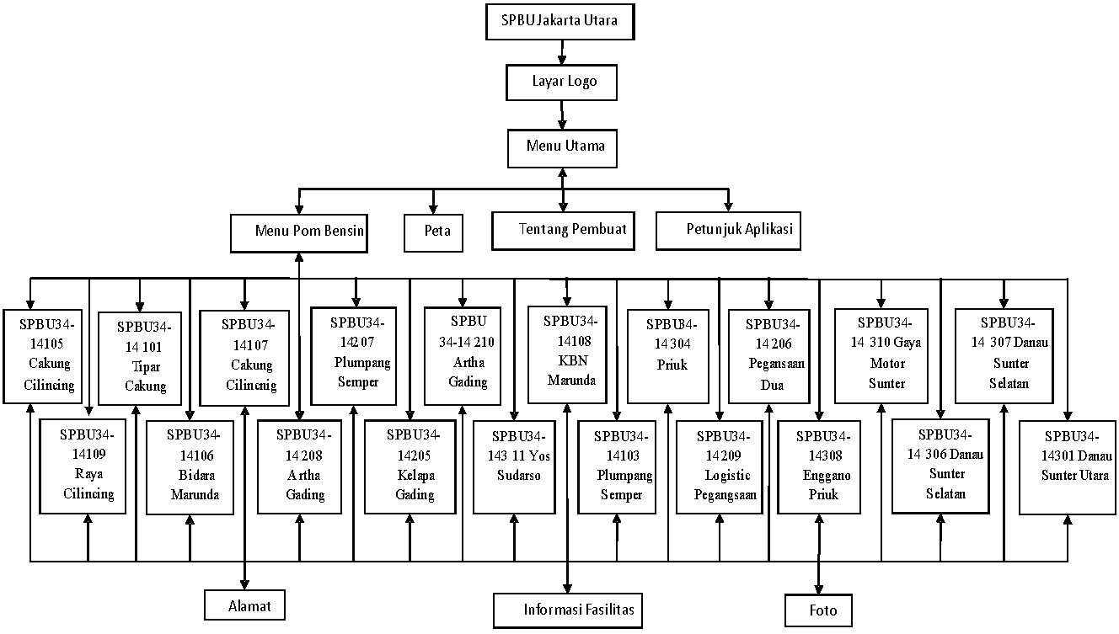
Perancangan Secara Terinci
Contoh Perancangan Struktur Navigasi

Slide 8
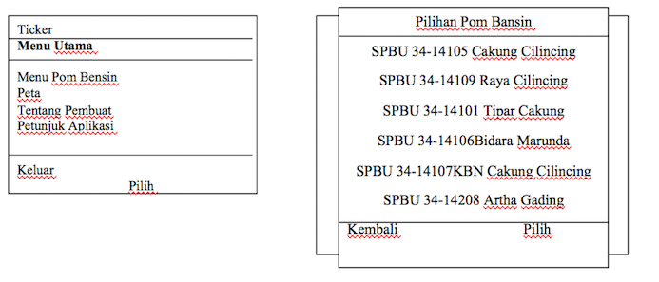
Contoh Perancangan Dialog/Interface

Slide 9
Perancangan Database
id_status
tanggal
id_pesanan
id_pelanggan
*
**
pelanggan
pesan
barang
kode_barang
1
N
*
id_pelanggan
kode_kategori
*
**
username
nama_barang
detail_pesanan
punya
serial
nama_lengkap
id_pesanan
garansi
email
**
harga
kode_barang
1
password
**
gambar
banyak
kategori
alamat
kode_kategori
keterangan
kota
nama_kategori
waktu
kodepos
stok
telepon

